Slide 1
Turnitin εφαρμογή ελέγχου λογοκλοπής Draft coach : εργαλείο για φοιτητές ως πρόσθετη εφαρμογή (add-in) για
Έλεγχος λογοκλοπής με έκδοση Similarity check σε ελληνική και αγγλική εργασία έως 3 φορές
Έλεγχος ορθότητας παραπομπών Citation check χωρίς όριο ελέγχου
Γραμματικός έλεγχος εργασίας σε κείμενα στην Αγγλική γλώσσα Grammar check
Εργαλείο χρήσης Online Microsoft 365 το οποίο παρέχεται στους φοιτητές ΕΛΜΕΠΑ ΔΗΛΟΣ 365. ΜΟΝΟ στην Online έκδοση.
Είναι προβάσιμη από τους χρήστες-φοιτητές με τον Ιδρυματικό κωδικό
Οι αναφορές δεν αποθηκεύονται

Slide 2
Πως ετοιμάζουμε την εργασία μας στο Draft Coach /Turnitin www.hmu.gr Παροχές & Υπηρεσίες Ψηφιακές υπηρεσίες

Slide 3
Υπηρεσίες φοιτητών ->Πλατφόρμα ΔΗΛΟΣ 365

Slide 4
Επιλέγεται το ΔΗΛΟΣ 365

Slide 5
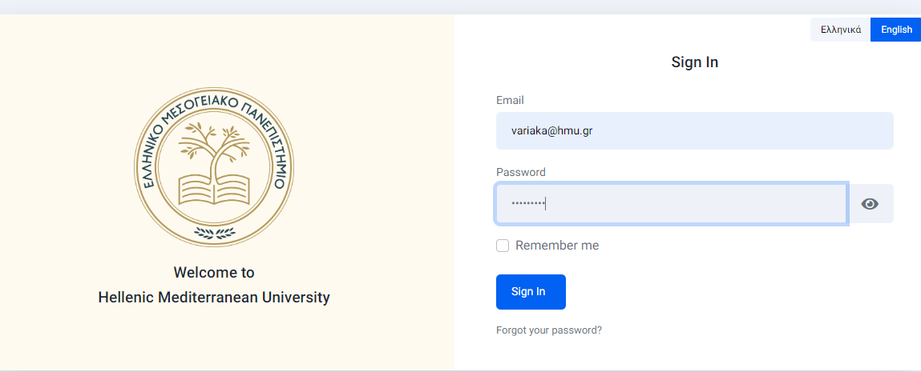
Επιλέγετε το Πανεπιστήμιο και βάζετε τον ιδρυματικό κωδικό σύνδεσης

Slide 6
Επιλέγεται την υπηρεσία Πύλη του Office 365

Slide 7
Εισαγωγή στο Office 365 με τον Ιδρυματικό σας κωδικό

Slide 8
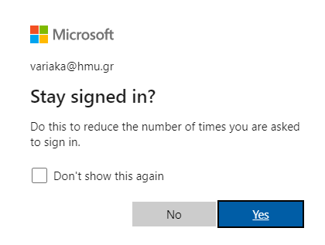
Confirm – επαλήθευση ταυτότητας- Stay signed in? ->Yes

Slide 9
Ανοίγετε ή μεταφορτώνετε ένα αρχείο σε Word/Excel/PP

Slide 10
Σε λίγα λεπτά εμφανίζεται στη γραμμή εντολών η επιλογή Turnitin και αφού το επιλέξετε η εφαρμογή Draft Coach

Slide 11
Εργαλεία που μπορείτε να χρησιμοποιήσετε: Similarity check, Citations Check, Grammar Guide

Slide 12
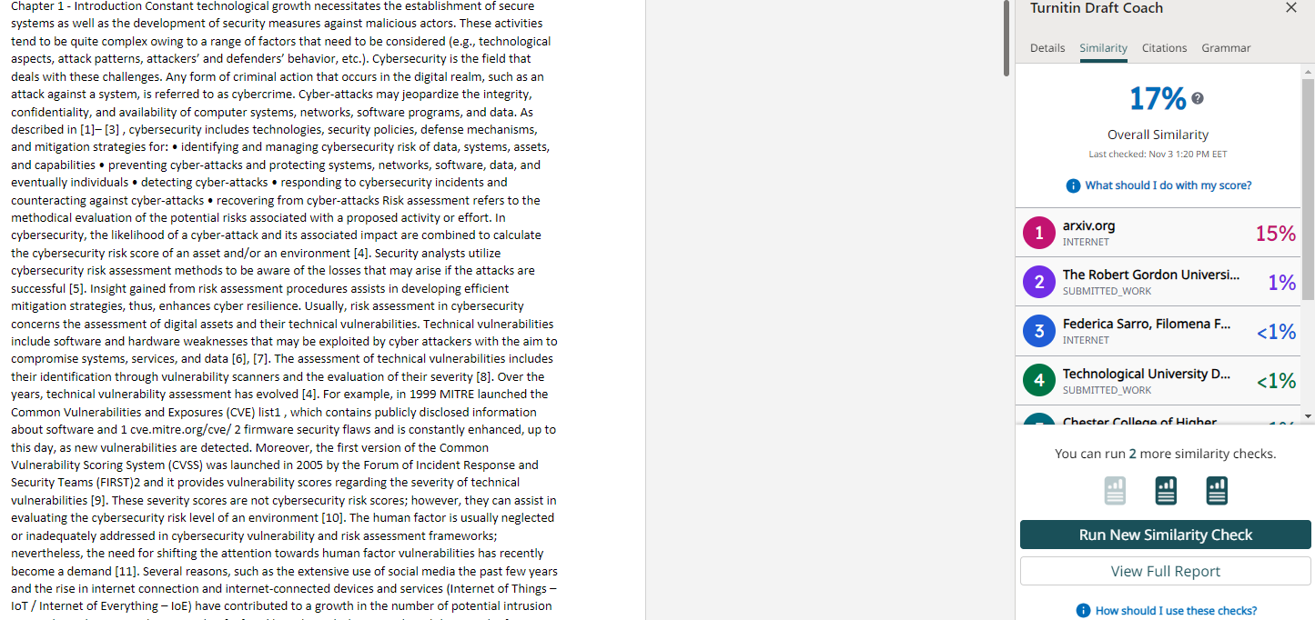
Run Similarity Score Check. Μπορείτε να κάνετε έως 3 ελέγχους. View full Report

Slide 13
Εμφάνιση των πηγών. Δείτε την επιλογή των settings

Slide 14
Άνοιγμα πηγών και δυνατότητα εξαίρεσης κειμένου

Slide 15
Από τις ρυθμίσεις μπορείτε να κάνετε εξαίρεση πηγών όπως πηγές internet, να αφαιρέσετε Βιβλιογραφία, λέξεις σε εισαγωγικά, μικρές λέξεις και Done

Slide 16
Χρωματικές ενδείξεις

Slide 17
Citation Report: εξετάζει τις αναφορές στο κείμενο με τις βιβλιογραφικές πηγές σας

Slide 18
Citations-> οι αναφορές εντός κειμένου Reference-> η βιβλιογραφία στο τέλος της εργασίας. Συστήματα αναφορών που ανιχνεύονται APA & MLA

Slide 19
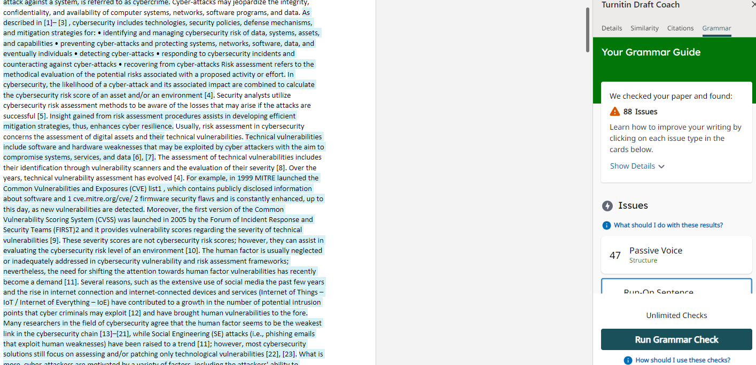
Grammar Guide με κανόνες γραμματικής σε αγγλικό κείμενο έως 100.000 χαρακτήρες

Slide 20
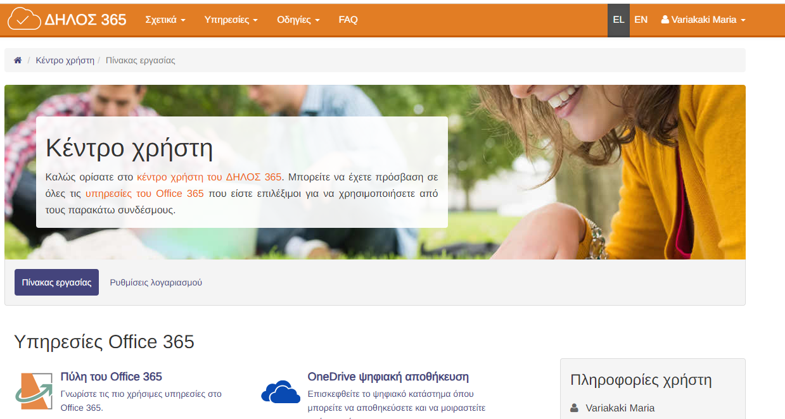
Sign Out!!!

Slide 21
Turnitin
Στη διάθεσή σας για ερωτήματα στα email turnitin@hmu.gr
libher@hmu.gr
variaka@hmu.gr

